Slide 1

2020 OSAM HACKATHON
1. 김현우 [clo3olb@gmail.com]
2. 김용빈 [iam@yongbin.kim]

Slide 2
마인드필은 어떤 서비스 인가요?
우리나라를 지키는 자랑스러운 국군.
하지만 우리 국군에게도 누군가에게는 말못할 고민이 있지 않을까요?

Slide 3

마인드필은 어떤 서비스 인가요?
용맹하고 자랑스러운 우리 국군 장병들에게도, 남에게는 말못할 고충과 힘든 일들이 있습니다. 그런 고민들을 모두 누군가와 대면하여 상담을 하기란 쉽지 않은 일입니다.
마인드필을 사용해보는것은 어떨까요?
시간과 장소에 제약을 받지 않고, 원할 때 편하게 할 수 있는 상담.
마인드필은 그런 상담 서비스를 국국 모두가 누릴 수 있도록 플랫폼으로 활성화 시킴과 동시에 실시간 채팅 기능을 갖춘 상담이 어떠한 규모에서도 쉽게 구축될 수 있도록 설계된 국군 상담 플랫폼입니다.

Slide 4
마인드필을 사용해야 하는 이유는 무엇인가요?
마인드필(Mind Pill)이라는 아이템을 계획한 계기부터
마인드필의 장점까지를 예시와 함께 천천히 알아봅시다.

Slide 5

마인드필을 사용해야 하는 이유는 무엇인가요?
우리 국군이 가지고 있는 고민들, 아주 작은 고민까지 쉽고 편하게 상담해줄 수는 없을까?
고민을 들어줄 수 있는 상담관들을 쉽게 찾아볼 수는 없을까?
아주 작은 부대부터 큰 부대까지, 상담 서비스를 쉽게 만들 수는 없을까?
위 질문들에 대한 대답에는 마인드필이 있습니다.

Slide 6



마인드필을 사용해야 하는 이유는 무엇인가요?
A사단에서 상담 웹서비스를 구축하려고 합니다.
A사단에서 상담 서비스를 구축하기 위해서는 일정 수준의 비용이 필요합니다.
A사단

Slide 7

마인드필을 사용해야 하는 이유는 무엇인가요?
이렇게 구축된 상담 서비스는 A사단에서만 사용할 수 있습니다.
다른 부대, 또는 사단에서 상담 서비스를 운영하기 위해서는 추가적인 비용을 투자해야 합니다.
A사단
B사단

Slide 8


마인드필을 사용해야 하는 이유는 무엇인가요?
B사단에서 상담 웹서비스를 구축하려고 합니다.
B사단 뿐만 아니라, 사단단위, 연대단위, 부대단위 등 상담 서비스를 원하는 다양한 조직에서는, 독립적인 상담 서비스를 위해, 각각 서비스 구축 비용, 시간 등을 부담해야 합니다.
A사단
C사단
B사단
D사단

Slide 9



마인드필을 사용해야 하는 이유는 무엇인가요?
이처럼 비효율적으로 발생되는 비용을 절감시키고,
마인드필은 한번의 개발투자만으로 다양한 조직에서 사용할 수 있습니다.
한 곳에서의 업데이트가 모든 상담 서비스에 적용되며,
새로운 기능, 업데이트가 생기면, 국군 모두가 서비스를 누릴 수 있습니다.
규모와 분야가 다양한 모든 조직에 유연하게 적용 될 수 있는 서비스가 바로 마인드필입니다.
작은 규모의 병력을 가지고 있는 부대부터, 육군, 해군, 공군, 해병대, 더 나아가 국군 전체의 규모까지 수용할 수 있는 마인드필은 유연하면서도 탄력적으로 상담서비스 구축을 가능케 합니다.

Slide 10
마인드필은 어떤 기능이 있나요?
많은 장점을 가진 마인드필은 어떤 기능들이 있는지 알아볼까요?

Slide 11
마인드필은 어떤 기능이 있나요?
피상담자
상담관
지휘관
서비스 관리자
상담요청
신규 부대 관리
신규 부대관리자 관리
상담진행
요구사항 요청
논의
상담 요청
피상담자와의 상담
상담결과에 대한 조치

Slide 12

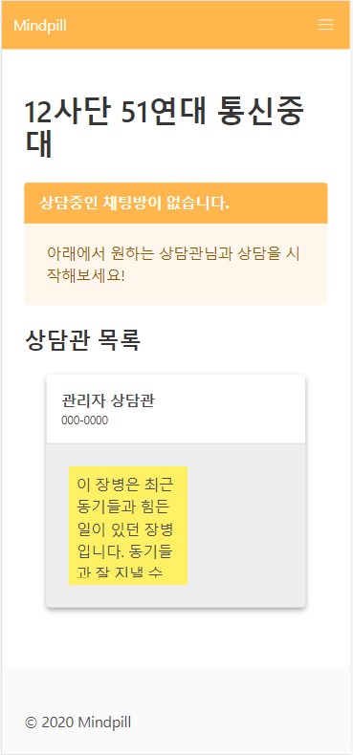

마인드필은 어떤 기능이 있나요?
다양한 규모의 그룹을 개설하는 것이 무척 간단합니다.
작은 규모의 행정반부터, 큰 규모의 부대, 사단, 사령부까지 간편하게 그룹을 개설할 수 있습니다.

Slide 13
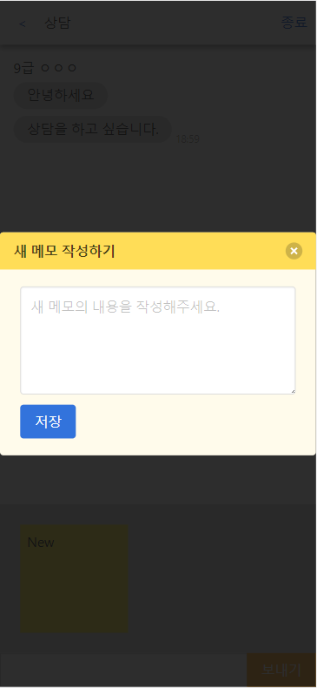


마인드필은 어떤 기능이 있나요?
상담도구들은 상담관의 효율적인 상담을 돕습니다.
상담관은 메모기능과 쪽지 기능을 통해 자신이 상담했던 사용자에 정보를 기억하고, 해당되는 부대의 지휘관에게 적절한 조치를 위해 연락할 수 있습니다.
지휘관은 상담이 효과적일 수 있도록 조치할 수 있습니다.
상담관과의 지속적인 연락을 통해, 자신의 부대에 소속된 군인들에게 꼭 필요한 조치를 취할 수 있습니다.

Slide 14
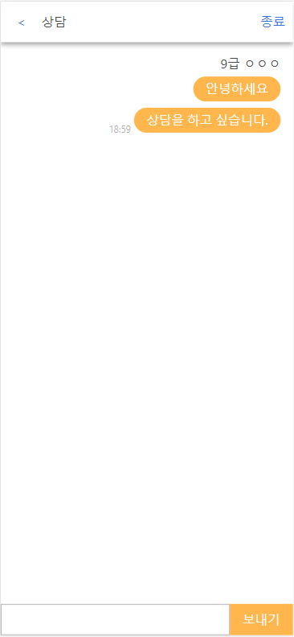
마인드필은 어떤 기능이 있나요?
피상담자는 안전하고 간편하게 상담을 시작할 수 있습니다.
모든 상담은 안전하게 보호되며, 자신에게 도움을 줄 수 있는 상담관들을 쉽게 찾는 것은 물론, 간편하게 상담을 시작할 수 있습니다.
마인드필에서 이루어지는 상담은 생산적입니다.
상담관, 피상담자, 지휘관이 서로를 돕는 상호작용을 통해
조직 내에서 이루어지는 문제를 예방하고, 문제를 해결하고,
조직의 발달과 성장을 이루어낼 수 있습니다.

Slide 15

마인드필은 어떤 기능이 있나요?
마인드필은 다양한 디바이스를 지원합니다.
모바일, 태블릿, PC까지 반응형 웹디자인으로, 다양한 디바이스에서 서비스를 사용하실 수 있습니다.

Slide 16

마인드필은 어떤 기능이 있나요?
마인드필은 SSR(Server Side Rendering) 을 지원합니다.
서버사이드 렌더링을 통해 사용자에게 보여주는 전체적인 콘텐츠 구성의 완료시점을 빠르게 하여 더 쾌적한 사용환경을 제공합니다.

Slide 17
마인드필은 어떤 기술을 사용하고 있을까요?
마인드필은 어떻게 운영되고 있는지 확인해볼까요?

Slide 18





마인드필은 어떤 기술을 사용하고 있을까요?
Frontend
프론트앤드는 TypeScript와 함께 사용하는 React 기반의 SPA(Single Page Application)을 기본으로 하고 있습니다.
Sass로 CSS를 Preprocess 하고, Web Socket으로 실시간 채팅 기능을 구현하였으며,
Webpack으로 최종 번들링 하여 배포하고 있습니다.

Slide 19


마인드필은 어떤 기술을 사용하고 있을까요?
Backend Server & Database
백앤드는 Go(Version 1.15) 언어 기반 서버로 운영되고 있으며,
사용자 관리는 토큰 인증방식을 사용하고 있습니다.
데이터베이스는 Maria DB(Version 10.5)를 사용하고 있습니다.

Slide 20
마인드필은 어떤 발전 가능성이 있을까요?
편리하게 상담 서비스를 이용할 수 있도록 설계된 마인드필.
마인드필은 단순한 상담 서비스를 떠나 어떤 발전 가능성을 가지고 있을까요?

Slide 21


마인드필은 어떤 발전 가능성이 있을까요?
실시간 채팅기능은 다양한 분야에서 요구됩니다.
상담 서비스에서 시작한 마인드필이지만, 상담 뿐만 아니라, 업무 문의, 기타 업무용 연락망으로까지, 실시간 채팅기능을 사용한 서비스의 확장 가능성은 무궁무진합니다.
편의성이 높은 서비스는 의견 공유가 활발한 커뮤니티를 구성할 수 있습니다.
모바일, 태블릿, PC등 다양한 디바이스에서 편리하고 쉽게 접근할 수 있는 서비스이기에, 사용자의 의견 공유가 활발한, 게시판, 페이지 그룹 등의 커뮤니티로 확장될 수 있으며, 이러한 커뮤니티의 구성은 질 높은 서비스 환경 개선의 첫걸음이 됩니다.

Slide 22
마인드필은 국군의 발전을 위한 서비스입니다.
마인드필의 목표는 우리 국군의 고민과 힘든 점들을 공감하고, 해결하고, 그로 인해 성장 하도록 하는 것입니다.
군 생활에서 누구나 크고작은 문제가 있지만, 상담자가 이해해주고, 돕는 과정이 원활하게 이루어진다면,
그것은 우리 국군의 문제해결을 위한 힘과 기술을 더욱 더 발전시켜 줄 것입니다.

Slide 23
2020 OSAM HACKATHON
감사합니다.

